Slide 1
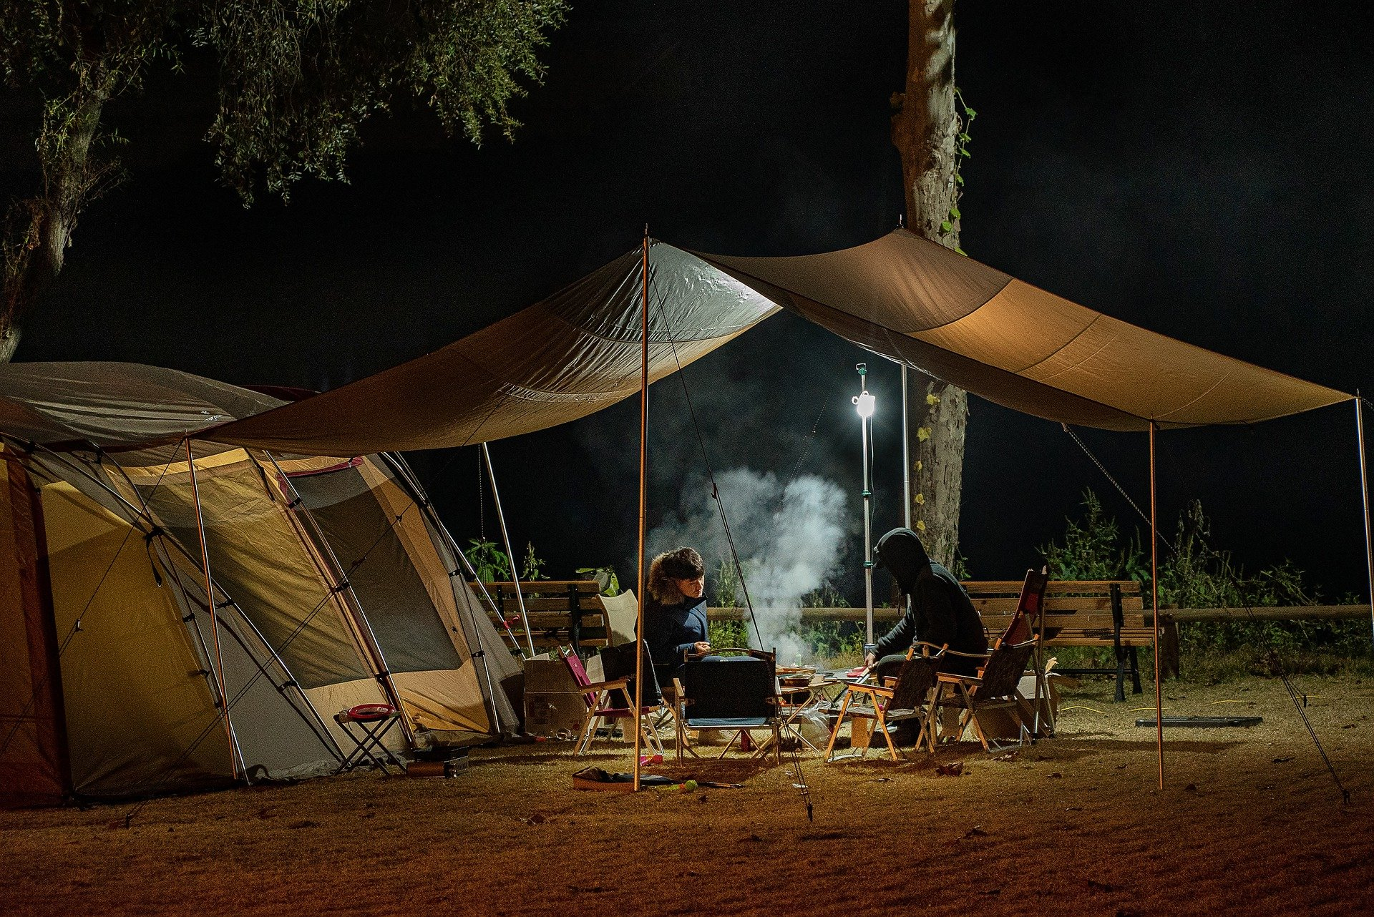
캠핑장 예약관리 프로그램
소프트웨어공학 팀 프로젝트 기말 발표
2021.06.21
SE_Project_8

Slide 2
목차
프로그램
소개
프로그램
설계
구현 시연
마무리

Slide 3
프로그램 소개
회원가입
정보 입력 후 회원가입, 이용자만 가능한 기능.
로그인
회원가입 후 이용 가능, 관리자는 프로그램에 정보 내장.
캠핑장 정보
이용자 – 캠핑장 정보 열람 관리자 – 캠핑장 정보 등록/수정
예약하기
캠핑장 선택 후 예약 및 결제
예약관리
이용자 – 예약 정보 확인/수정/취소 관리자 – 예약 목록 확인/수락
이용자 정보
이용자 정보 열람/수정
게시판
게시판 글 열람/작성/삭제/수정, 댓글 작성 및 좋아요/싫어요 표시

Slide 4
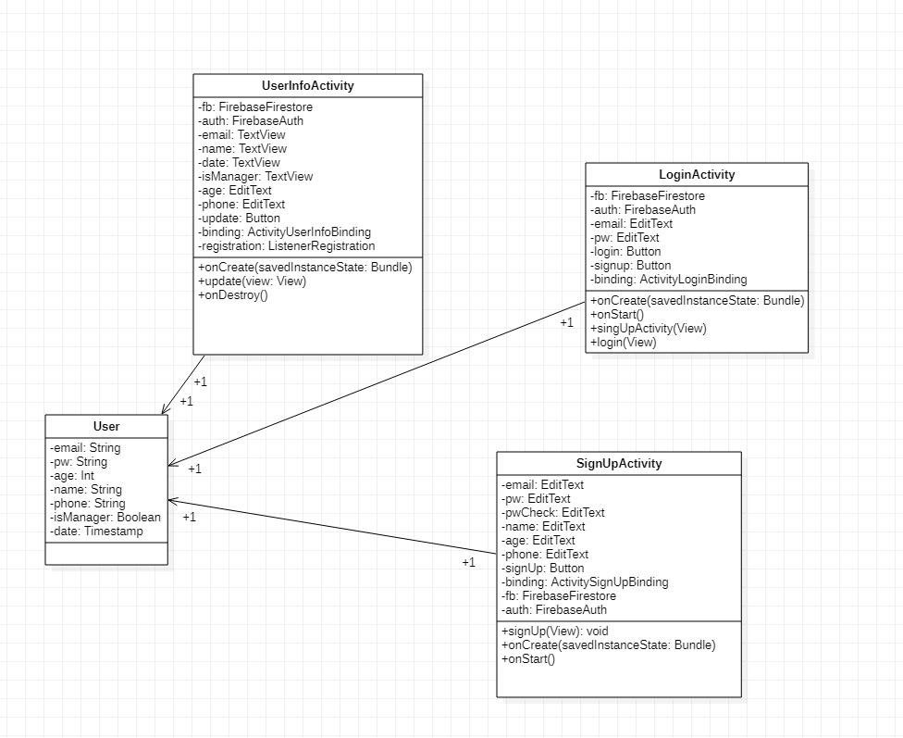
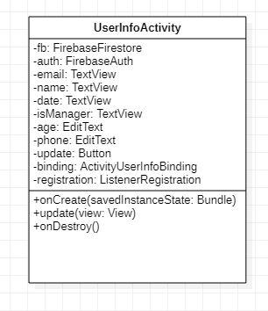
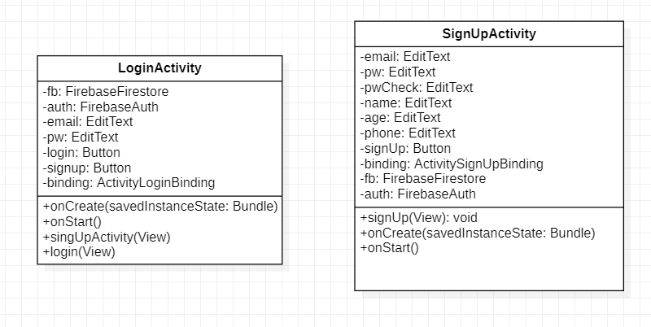
프로그램 설계
로그인/회원가입/사용자 정보

Slide 5
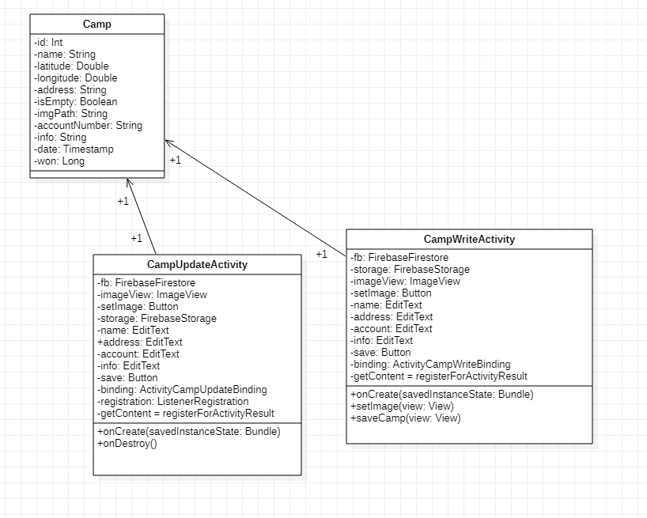
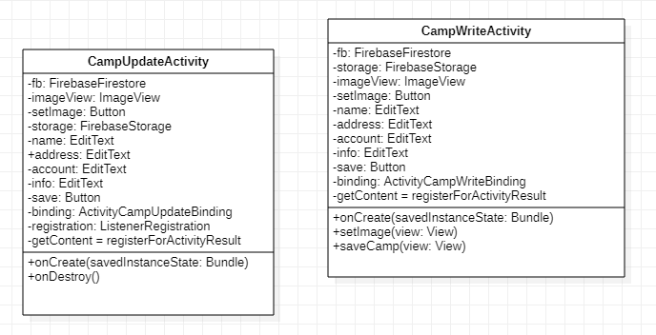
프로그램 설계
캠핑장 정보 등록/수정

Slide 6
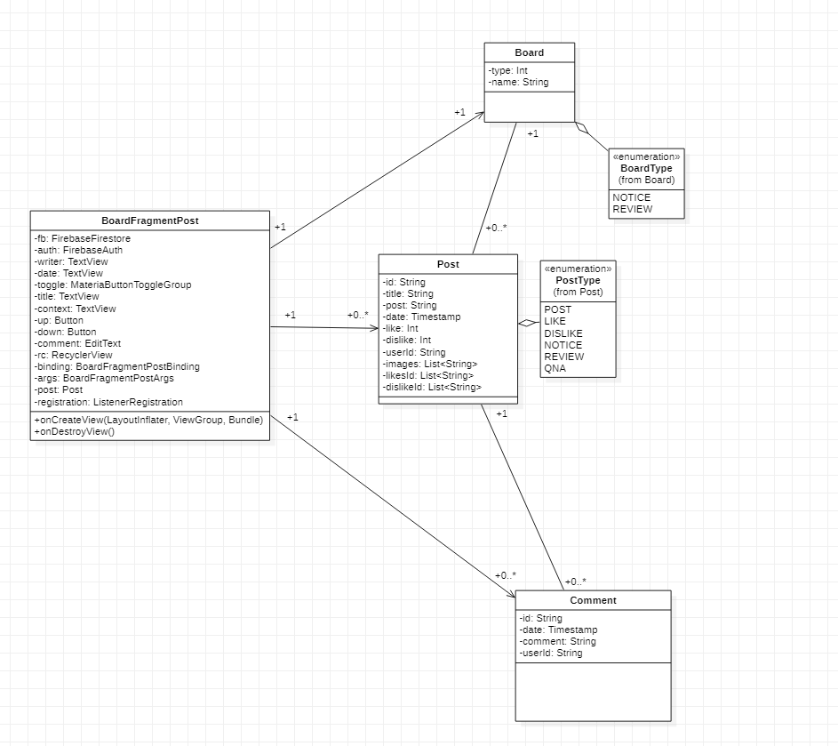
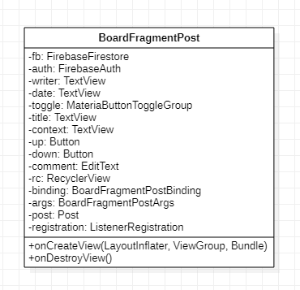
프로그램 설계
게시글 열람/댓글/ 감정표시

Slide 7
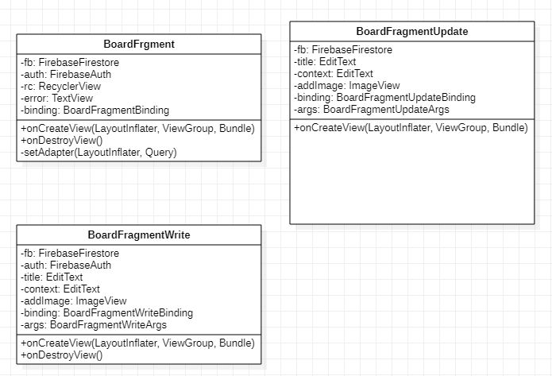
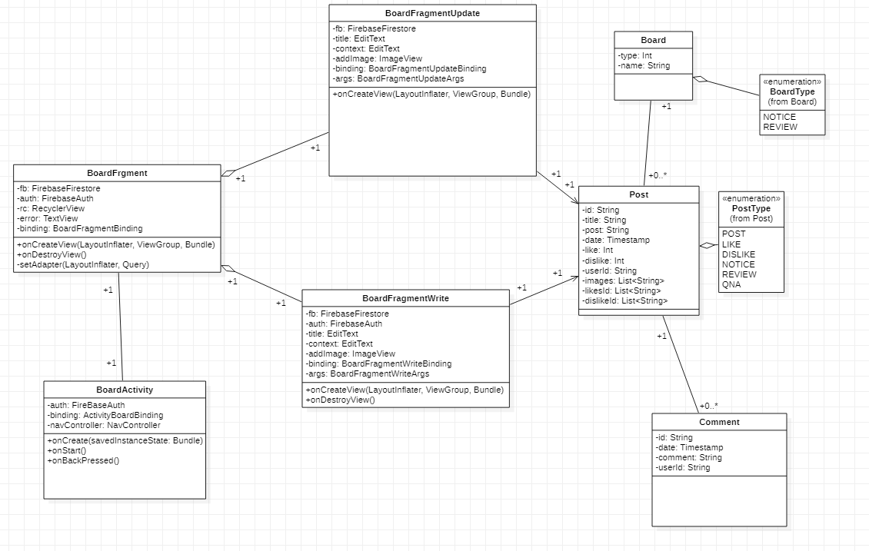
프로그램 설계
게시글 작성/수정/삭제

Slide 8
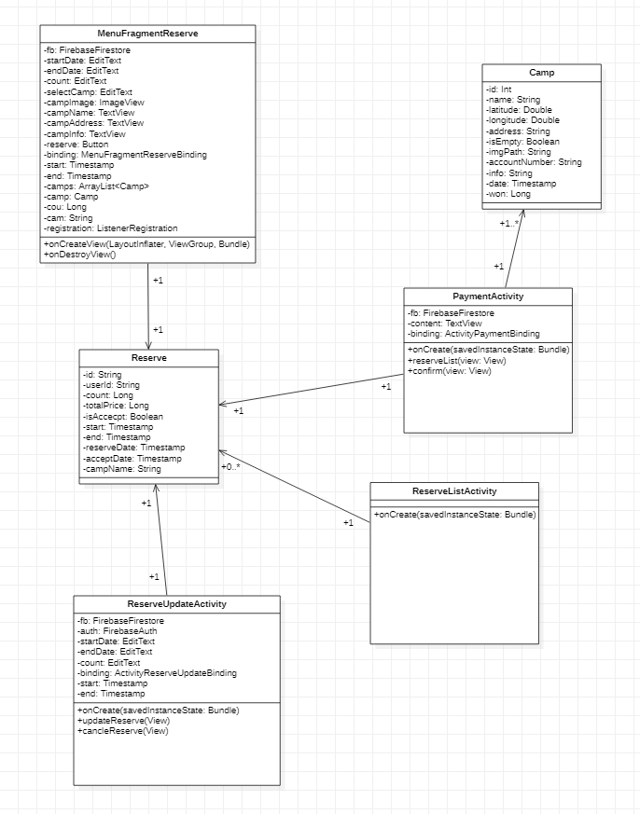
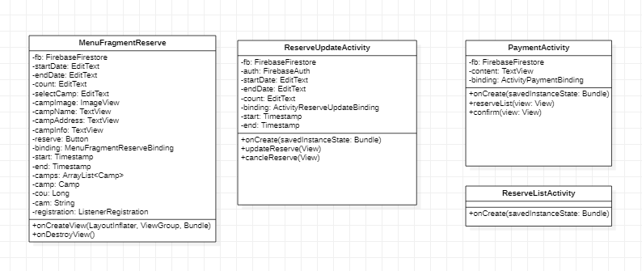
프로그램 설계
예약하기/예약수정/취소

Slide 9
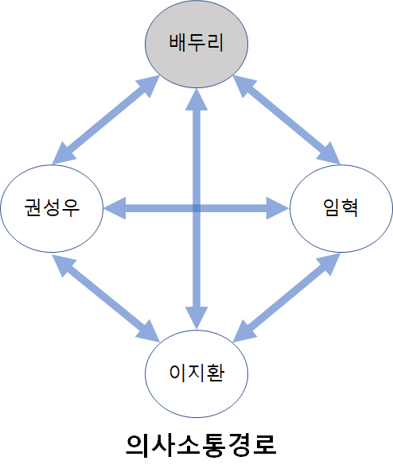
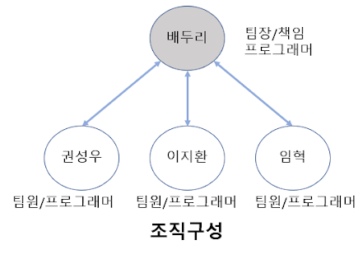
마무리
역할 분담

Slide 10
마무리
역할 분담
팀원 | 역할 | 책임
배두리 | 팀장 | 프로젝트 관리 일정 조율 및 회의소집 소스코드 외 산출물 관리 관리자용 페이지 설계 및 개발, 문서화 자료 수집
권성우 | 팀원 | 관리자용 페이지 설계 및 개발, 문서화 효과적인 인터페이스 구성
이지환 | 팀원 | 이용자용 페이지 설계 및 개발, 문서화 표준적인 설계 개발안 수립 및 제공
임혁 | 팀원 | 이용자용 페이지 설계 및 개발, 문서화 데이터베이스 부분 연동, 개발 Class 상세 설계 소스코드 관리
개발 : 관리자/이용자로 진행
<공동 작업>
- 요구사항 명세서 작성
- 프로젝트 계획서 작성
-클래스 다이어그램 작성
-시퀀스 다이어그램 작성

Slide 11
마무리
어려웠던 점
1. 의견 수집과 조율에 어려움
대부분의 과정을 비대면으로 진행
2. 작업속도 저하

Slide 12
Thank you
2021.06.21
SE_Project_8

